Slide 1
ADATTAMENTI DEI VEGETALI AI DIVERSI FATTORI AMBIENTALI:
V. Interazioni con altri organismi viventi
COEVOLUZIONE FIORI-IMPOLLINATORI

Slide 2
Tipi di disseminazione del polline
ANEMOFILA (vento)
ENTOMOFILA (insetti)
ZOOFILA (animali)
IDROFILA (acqua)

Slide 3
Tipi di disseminazione del polline
ANEMOFILA (vento)
ENTOMOFILA (insetti)
ZOOFILA (animali)
IDROFILA (acqua, rara)

Slide 4
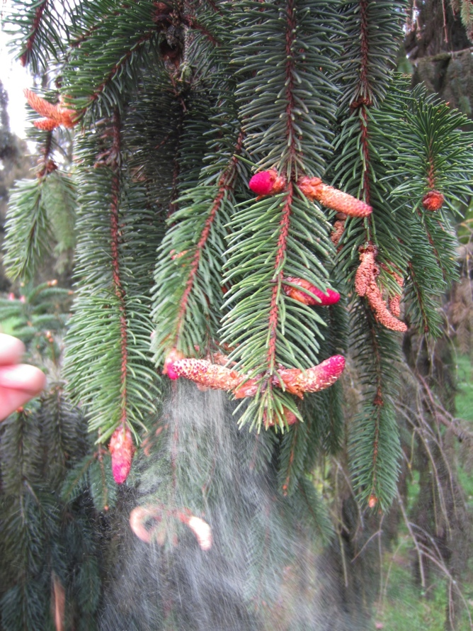
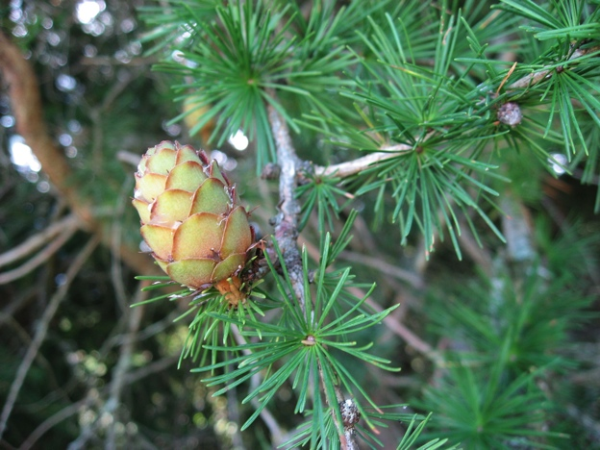
Tipi di disseminazione del polline
Dispersione anemocora del polline
Strobili di Gimnosperme e dispersione anemocora del polline.
Entrambe le tipologie di Fanerogame, Angiosperme e Gimnosperme, condividono la tipologia di disseminazione affidata al vento.
Grosse quantità di polline prodotto
Es. GRAMINACEE → allergie

Slide 5
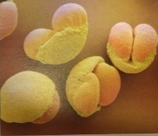
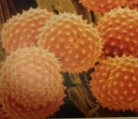
Tipi di disseminazione del polline
Caratteristiche del granulo pollinico in relazione al tipo di disseminazione
Disseminazione anemocora → polline piccolo e liscio, stami e stigmi esposti al vento, spesso infiorescenze per aumentare la capacità di dispersione/cattura del polline
Disseminazione zoo/entomocora → polline appiccicoso, con appigli, morfologia/struttura del fiore atta ad attrarre l’impollinatore corretto (piste di atterraggio, odori, mimesi).
Immagini da Smith et al., Biologia delle piante, Vol. 1. Zanichelli

Slide 6
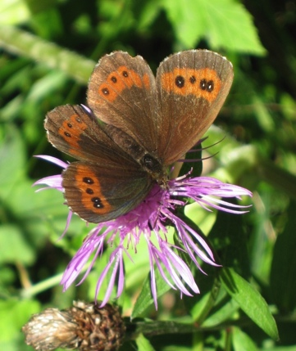
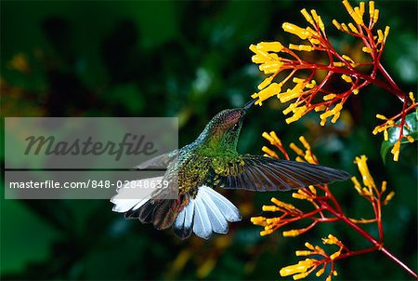
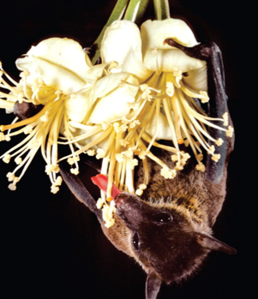
Coevoluzione
Coevoluzione: influenza evoluzionistica reciproca fra due specie (ciascuna delle due specie esercita una pressione selettiva sull’altra specie coinvolta, così che entrambe evolvono insieme).
Coevoluzione come esempio estremo di mutualismo.
Pianta: evoluzione di strutture adatte a richiamare specifici impollinatori
Impollinatore: evoluzione di parti del corpo e di comportamenti adatti a favorire l’impollinazione di specifiche piante
Fleming T H et al. Ann Bot 2009;104:1017-1043

Slide 7
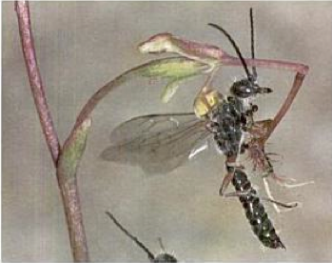
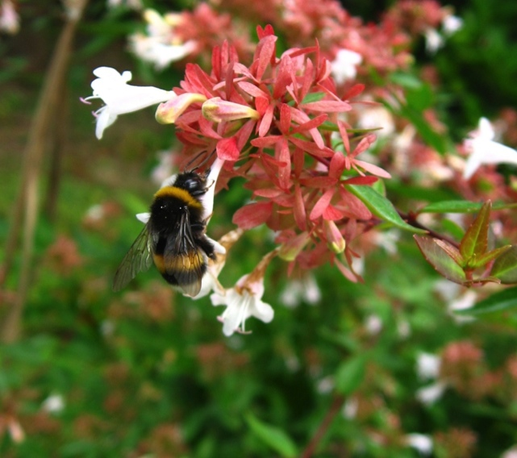
Coevoluzione
Le relazioni che si creano fra pianta e impollinatore possono essere:
strette, se vengono coinvolte poche specie (→ fino al caso estremo di 2 specie)
lasse, se una specie dà origine a relazioni con numerose altre specie (mutualismo diffuso) → traggono beneficio molte specie!
Smith TM and Smith RL (2007)
Elementi di ecologia

Slide 8
Coevoluzione
VANTAGGI
FIORE INSETTO IMPOLLINATORE
Specifici impollinatori = minor “spreco” di polline su fiori “sbagliati” → minor produzione di polline
Fiore specifico = minor competizione per il cibo con altri insetti
Attualmente il 65% delle Angiosperme sono impollinate da insetti e circa il 20% degli insetti si nutre di nettare in almeno una fase del proprio ciclo vitale.
Efficienza di impollinazione → visite regolari da parte dell’impollinatore → il fiore deve offrire:
una fonte di nutrimento (diretto = nettare/polline; indiretto = piccoli insetti)
un richiamo diretto (odore, colore, forma, tessitura…) o
un richiamo indiretto (fiore come trappola per prede degli impollinatori… colibrì originariamente attirato da piccoli insetti e ragni presenti sui fiori, più che dal nettare)

Slide 9
Coevoluzione
Teorie evolutive:
L’evoluzione di forme fiorali specializzate e la produzione di sostanze di richiamo è avvenuta parallelamente all’evoluzione degli animali impollinatori. Si ritiene che i primi impollinatori siano stati attratti dal polline dei fiori per utilizzarlo come fonte di cibo. Il trasferimento del polline tra un fiore e l’altro da parte degli insetti è risultato più efficiente della modalità anemocora. Si è quindi indotta una pressione selettiva che ha favorito sempre di più l’evoluzione di meccanismi di attrazione degli impollinatori verso i fiori.
Coleotteri, primi impollinatori, attirati dal secreto vischioso e nutriente prodotto dagli stigmi.
Sviluppo/evoluzione dei nettàri
Protezione degli ovuli (ovario da supero a infero)
Sviluppo di foglie vessillari
Evoluzione di fiori ermafroditi, con stami e pistilli sullo stesso fiore

Slide 10
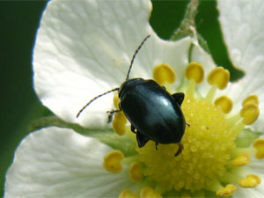
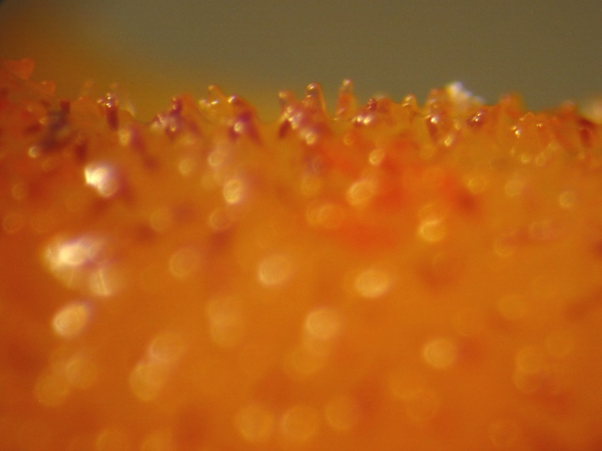
Coevoluzione
Teorie evolutive:
Coleotteri, primi impollinatori, attirati dal secreto vischioso e nutriente prodotto dagli stigmi.
www.funsci.com/
Superficie dello stigma allo stereomicroscopio, assicura aderenza dei granuli pollinici trasportati su di esso

Slide 11
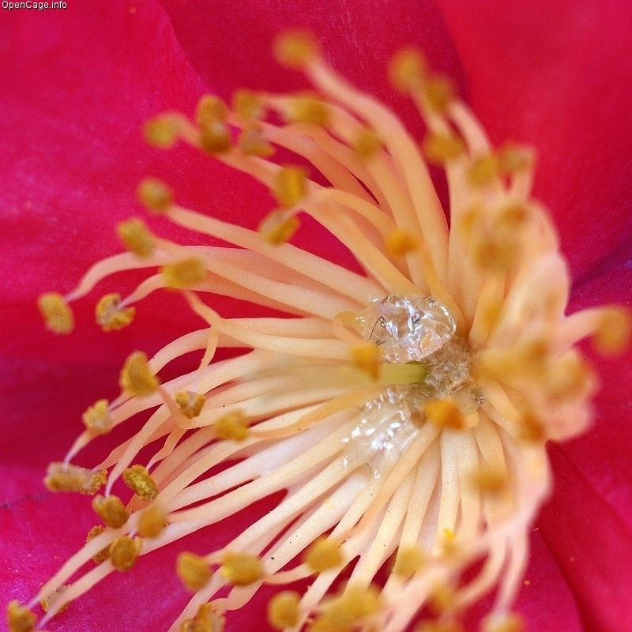
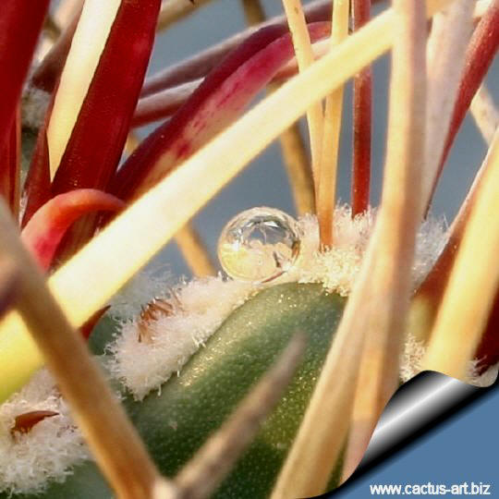
Coevoluzione
Teorie:
2. Sviluppo/evoluzione dei nettàri
it.wikipedia.org
Sviluppo dei nettàri in Arabidopsis thaliana. Da Stuart F. Baum et al. Development 2001;128:4657-4667
Nettàri: ghiandole secretrici di nettare, sostanza zuccherina con funzione di attrazione degli insetti impollinatori. Possono trovarsi sotto forma di superfici ghiandolari o tricomi ghiandolari all’interno dei fiori (nettàri fiorali) o su elementi fogliari come stipole, piccioli, o tra le nervature della lamina (nettàri extrafiorali)

Slide 12
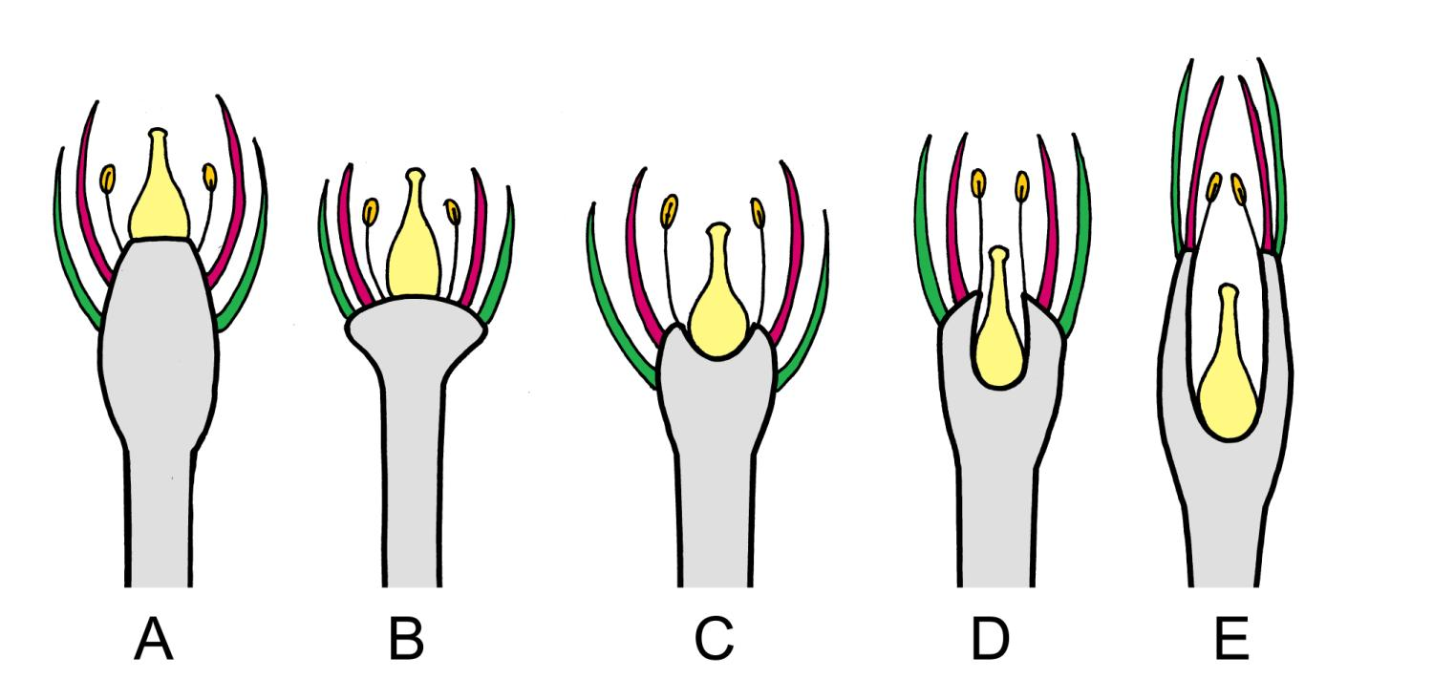
Coevoluzione
Teorie:
Protezione degli ovuli (ovario da supero a infero)
Pancaldi et al., Fondamenti di Botanica generale. McGraw-Hill

Slide 13
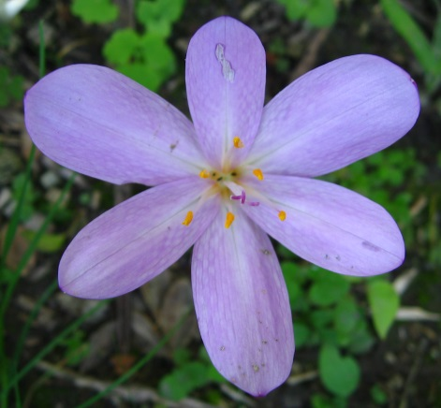
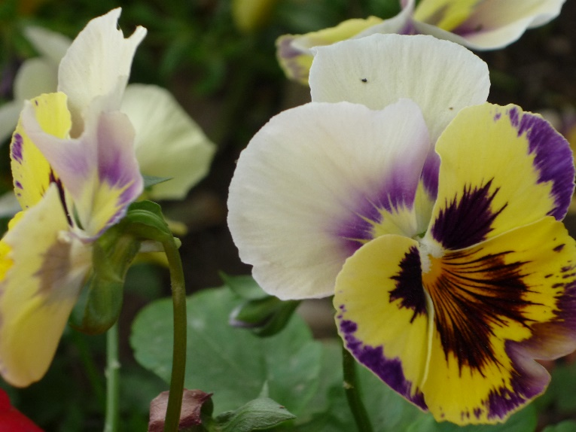
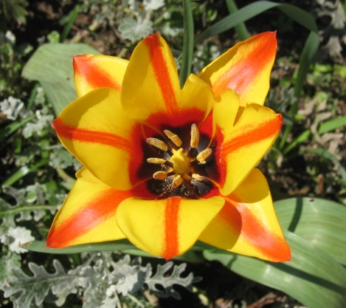
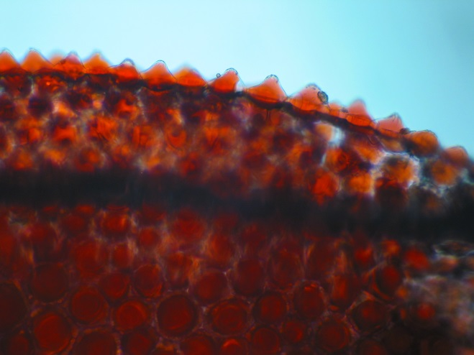
Coevoluzione
Teorie:
4. Sviluppo di foglie vessillari
Elementi fertili del fiore (petali e/o sepali) con vacuoli contenenti molecole come antociani, flavonoidi o plastidi contenenti carotenoidi ecc. che conferiscono una colorazione specifica per l’attrazione degli animali impollinatori.
Il profumo è dato dalla sintesi di sostanze chimiche all’interno di osmofori, cellule presenti all’interno del mesofillo dei petali, ed è rilasciato da formazioni epidermiche come i peli ghiandolari.
Papille → escrescenze epidermiche «digitiformi» che tappezzano i peli di molti fiori e conferiscono un aspetto vellutato

Slide 14
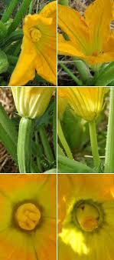
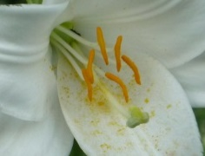
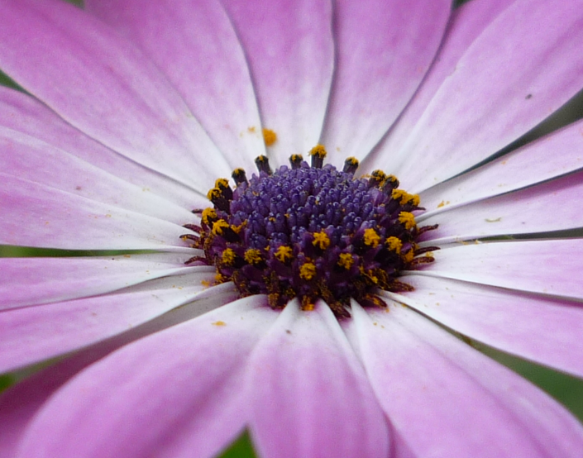
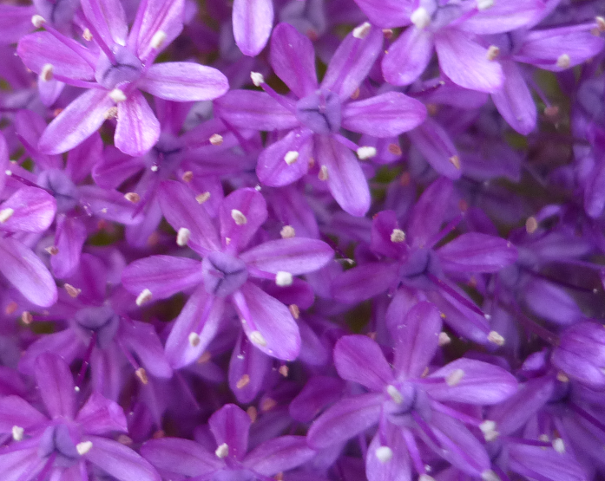
Coevoluzione
Teorie:
5. Evoluzione di fiori ermafroditi, con stami e pistilli sullo stesso fiore
Fiori di zucca maschili
Fiori di zucca femminili

Slide 15
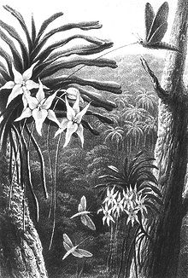
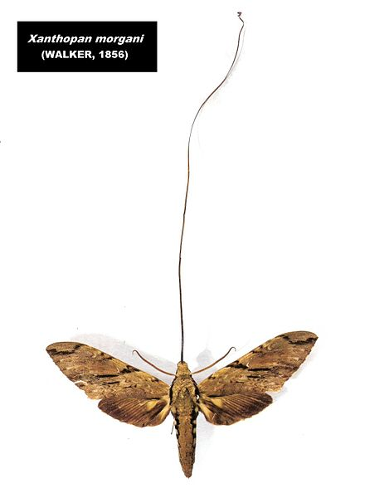
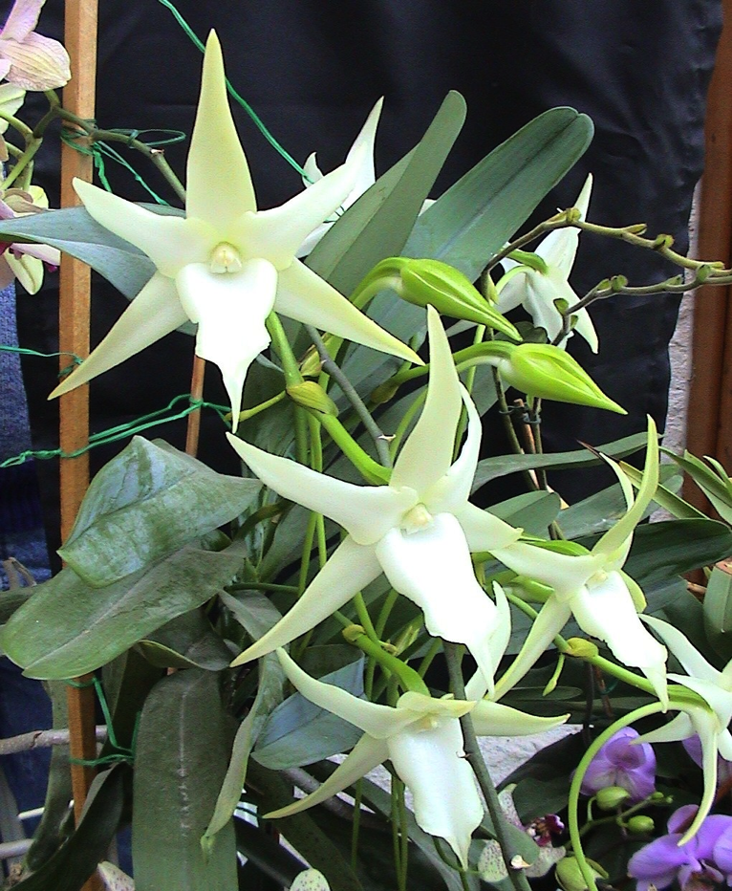
Coevoluzione
ORCHIDEA DI DARWIN
Angraecum sp.
llustrazione di Alfred Russel Wallace (1871)
Wikimedia commons

Slide 16
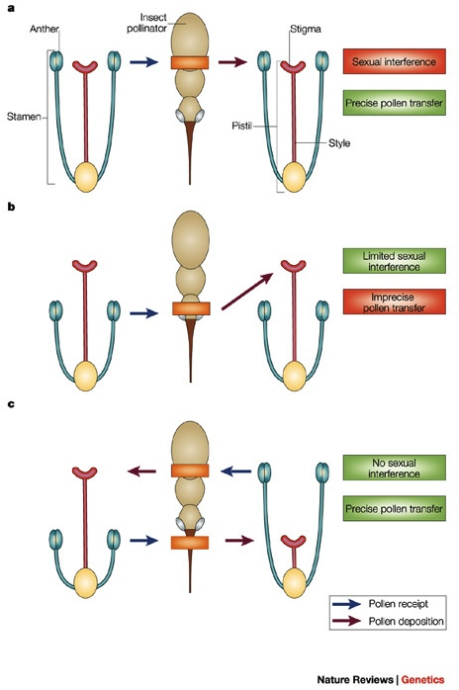
Coevoluzione
L’organizzazione spaziale degli elementi fertili dei fiori e la zona in cui il polline è depositato sul corpo dell’insetto influenzano:
l’efficienza di trasferimento del polline da un fiore all’altro
l’energia spesa dalla pianta per evitare l’autoimpollinazione
Popolazione con fiori con singolo fenotipo, stami e pistillo della stessa lunghezza
Popolazione con fiori con singolo fenotipo, stami e pistillo di lunghezza differente
Popolazione con due diversi fenotipi fiorali che differiscono reciprocamente nella lunghezza di stami e pistillo
Notes:
The diagrams illustrate three floral designs that differ in the spatial arrangement of female (pistil) and male (stamen) sexual organs and in the location where pollen is deposited on visiting insect pollinators. The costs (red boxes) and benefits (green boxes) of these alternative arrangements are indicated with regard to the likelihood of sexual interference and self-pollination and to the precision of cross-pollen transfer. a | A population with a single floral phenotype in which anthers and stigmas are of equivalent height. b | A population with a single floral phenotype in which stigmas and anthers are spatially separated (herkogamy).c | A distylous population with two floral morphs that differ reciprocally in stigma and anther position. Distyly provides precise pollen transfer without the costs that are associated with sexual interference and self-pollination. Quantitative variation between plants in style and stamen length, as commonly occurs in conditions a and b, is usually governed by many genes of small effect. By contrast, the inheritance of distyly is governed by a major diallelic Mendelian locus

Slide 17
Coevoluzione
Impollinatori
Coleotteri
Imenotteri
Lepidotteri
Uccelli
Pipistrelli

Slide 18
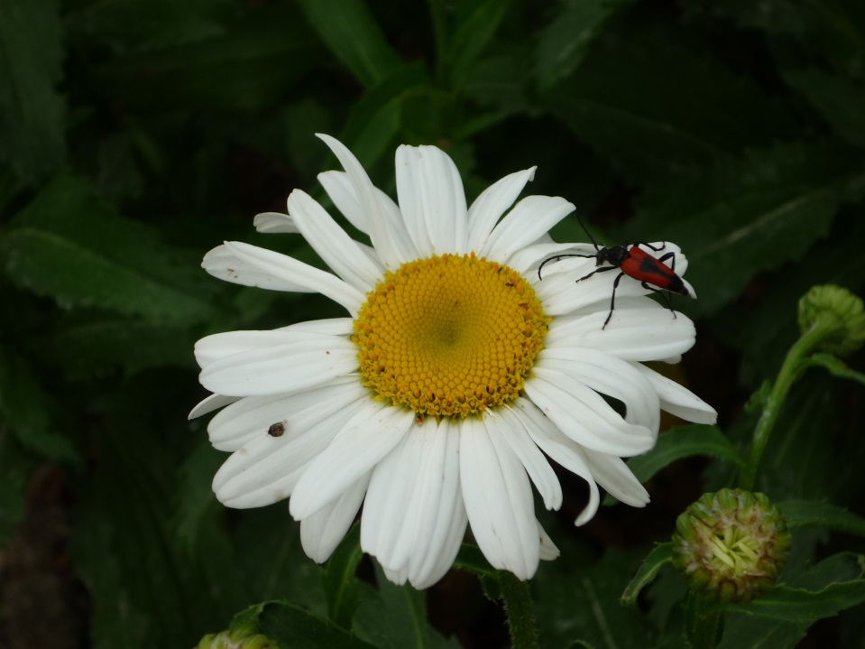
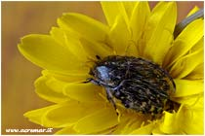
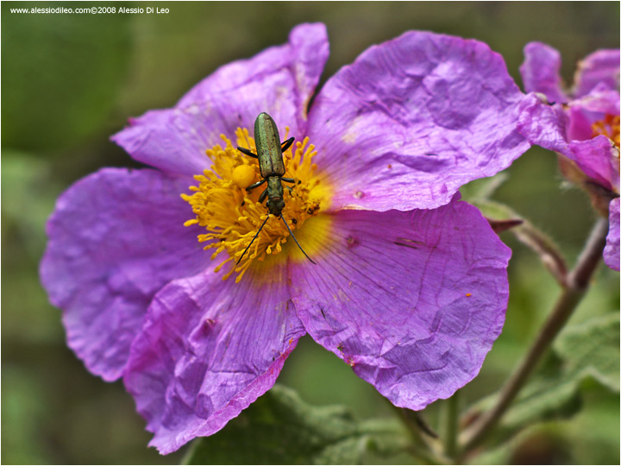
Coevoluzione
Coleotteri
Olfatto molto sviluppato
Vista poco sviluppata
Corti apparati boccali
Si nutrono di polline, ma contribuiscono anche alla dispersione di parte di esso da un fiore all’altro
Fiore
Profumazioni/odori intensi
Ovuli ben protetti
Grandi dimensioni e strutture aperte
Colorazione poco appariscente

Slide 19
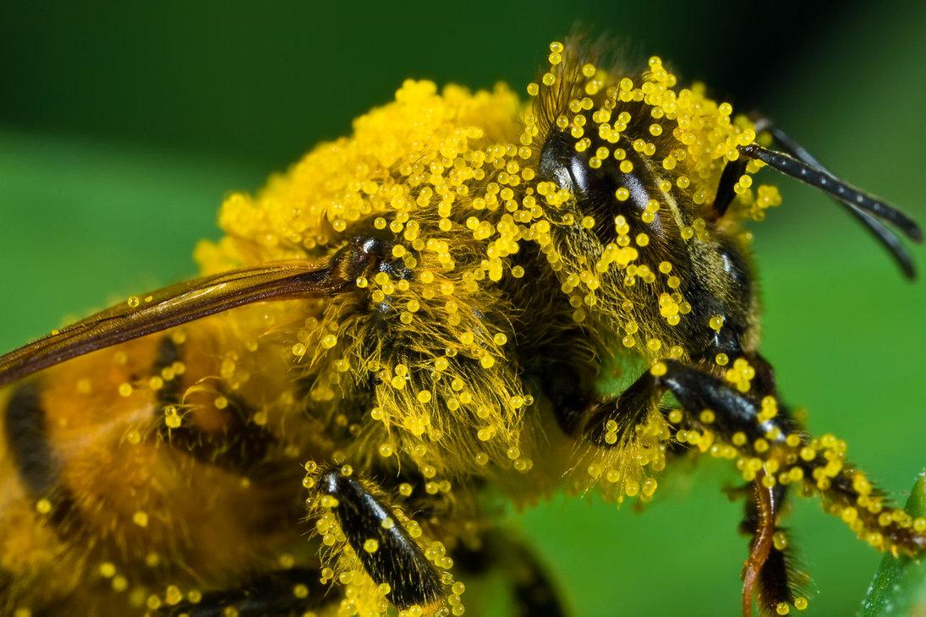
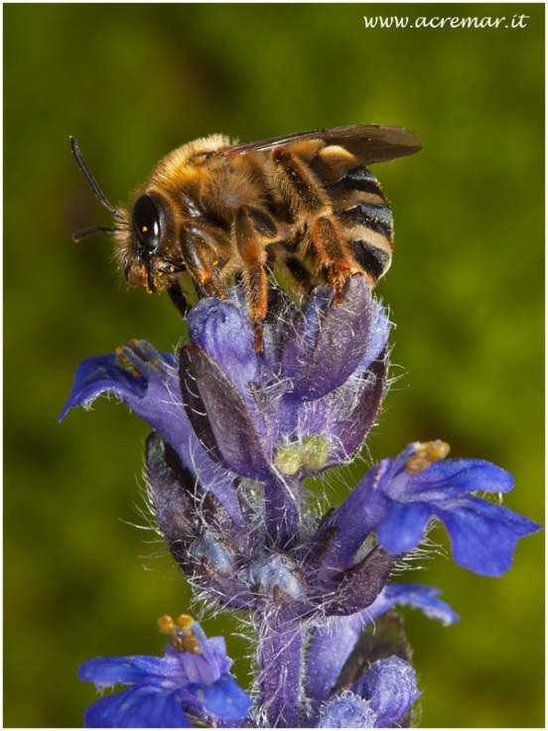
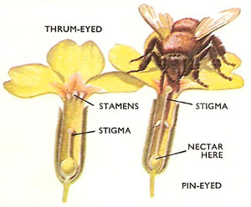
Coevoluzione
www.aralonline.it
Imenotteri (es. api)
Non vedono il rosso
Vedono il blu, il giallo e l’UV
Si nutrono di nettare
Fiore
Colore per lo più blu, giallo, bianco
Profumazioni delicate – produzione di feromoni da parte dei fiori
“indicatori” (es. flavonoidi)
Forme specifiche (tubulari, nettari evidenti)

Slide 20
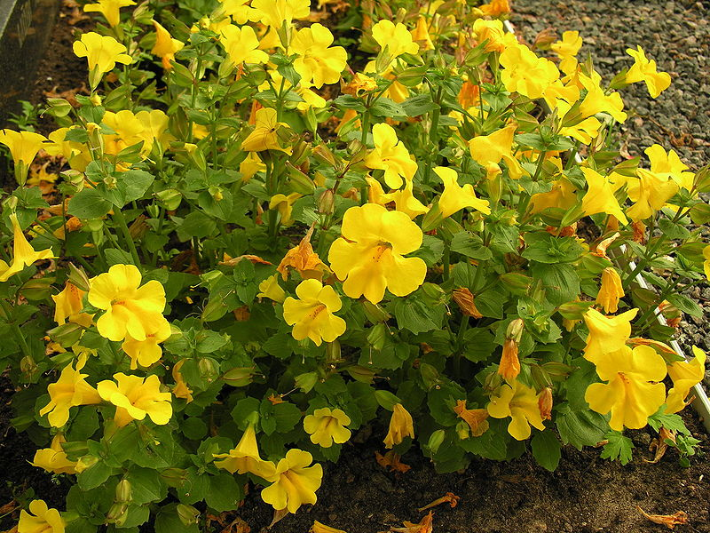
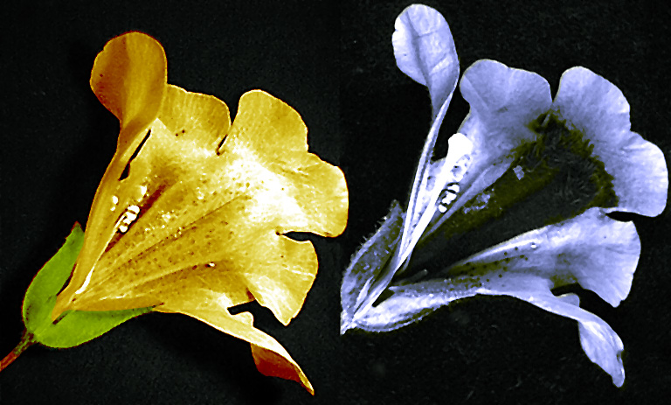
Coevoluzione
UV – api - flavonoidi
Mimulus guttatus.
Autore: Algirdas.
Wikimedia commons
Wikimedia commons
I fiori impollinati dalle api hanno in genere colorazione gialla, violetta o blu, con evidenti striature. La forma è tale da fornire una piattaforma di atterraggio per l’insetto. I colori dei petali dei fiori impollinati dalle api sono dovuti all’accumulo nel vacuolo di flavoni e flavonoli. Queste sostanze sono percepite come colore da questi insetti perché sono visibili agli UV (gli occhi delle api sono sensibili agli UV), mentre sono invisibili all’uomo.

Slide 21
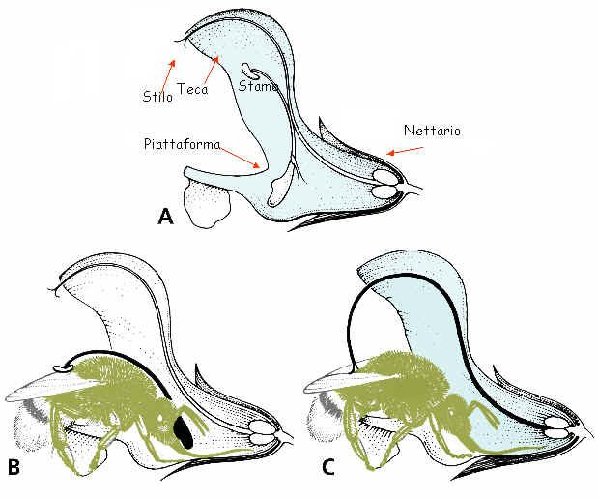
Coevoluzione
Inoltre, i petali sono disposti in modo da formare un tubo che consente l’accesso al nettare da parte di organismi con apparato boccale altamente specializzato
http://omodeo.anisn.it/

Slide 22
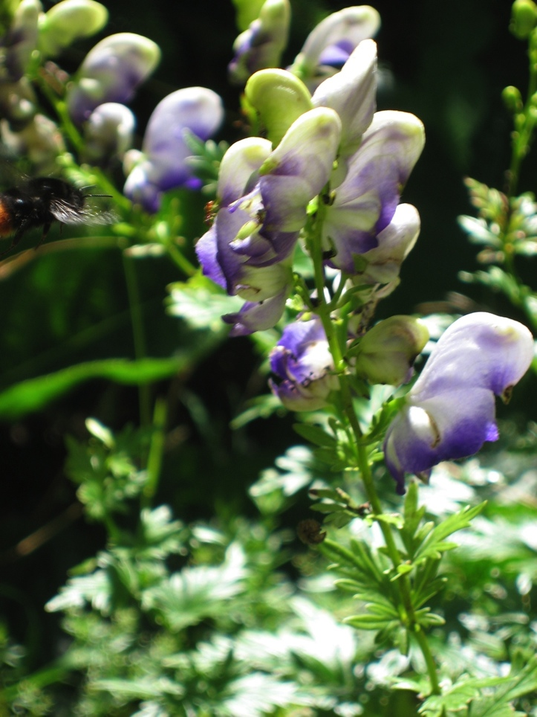
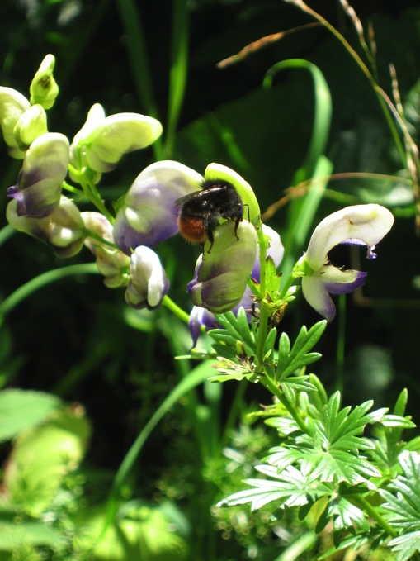
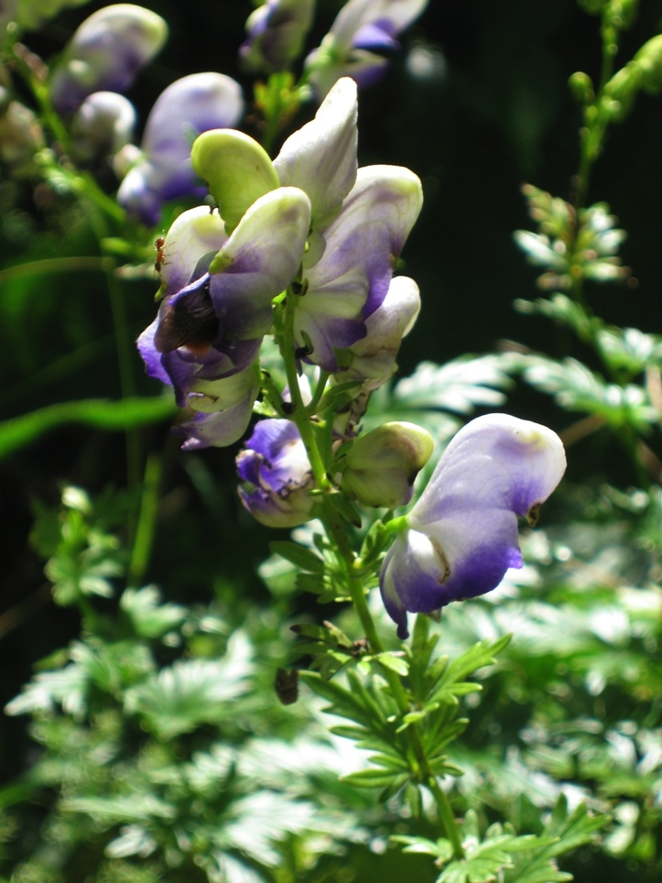
Coevoluzione
Es. Bocca di leone o simili

Slide 23
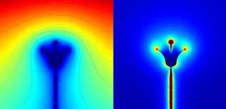
Coevoluzione
Nuove teorie:
Campo elettrico ed elettromagnetismo
Anni ’60: api/bombi con ali cariche + e petali carichi - → il polline è attratto sull’insetto prima che questo tocchi il fiore
2013: i fiori emettono campi elettromagnetici che le api/bombi percepiscono e distinguono
Clarke, D., Whitney, H., Sutton, G., & Robert, D. (2013). Detection and Learning of Floral Electric Fields by Bumblebees Science DOI: 10.1126/science.1230883

Slide 24
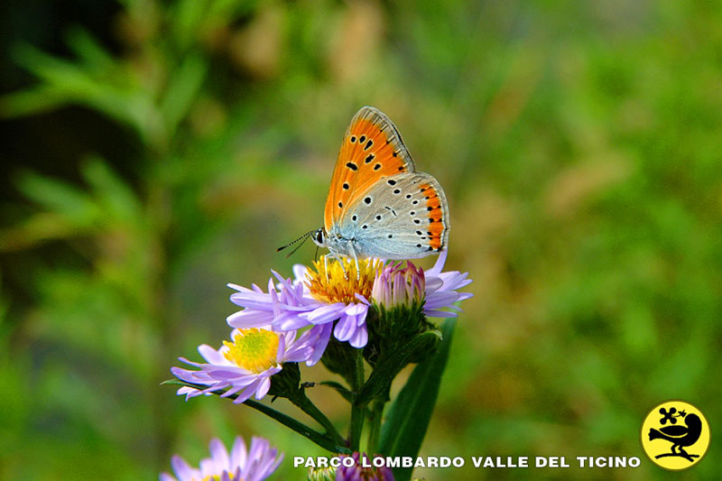
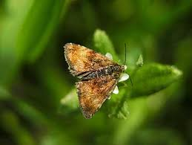
Coevoluzione
Lepidotteri (es. farfalle)
Vedono anche il rosso
Si nutrono di nettare
Olfatto poco sviluppato
Fiore
Vari colori
Profumazione assente
Forme specifiche (spesso infiorescenze)
Diurne ≠ Notturne
Le femmine fertili di falene epicephala preferiscono l’odore dei fiori maschili, suggerendo che il loro profumo inneschi comportamenti di raccolta del polline. Le falene femmine poi trasferiscono il polline dai fiori maschili a quelli femminili nei quali depongono le uova
See more at: http://www.greenreport.it/news/aree-protette-e-biodiversita/economia-dei-fiori-cambiano-profumo-per-pubblicizzare-ricompense-diverse/#prettyPhoto
www.fotoplatforma.it

Slide 25
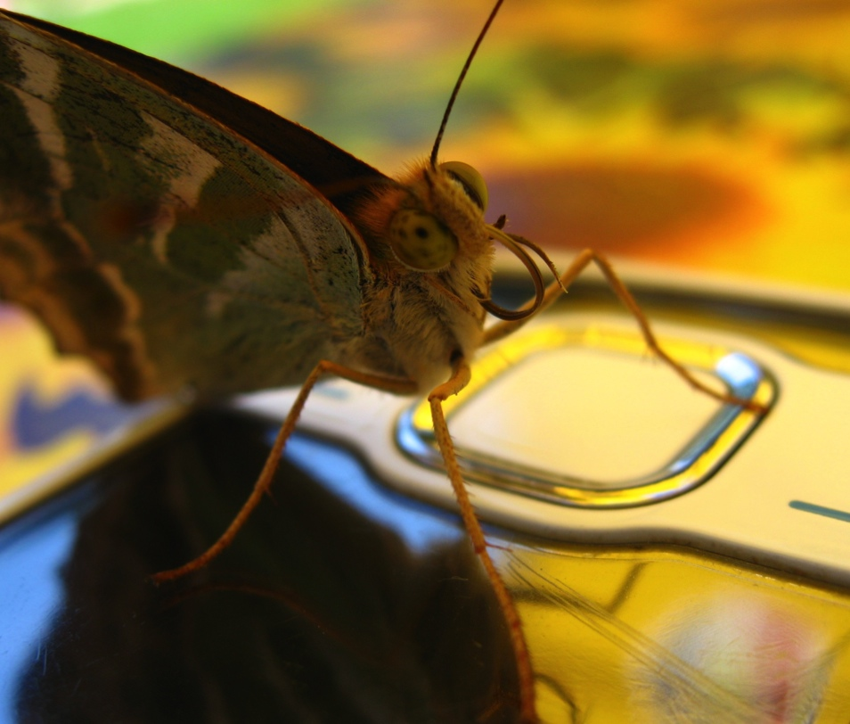
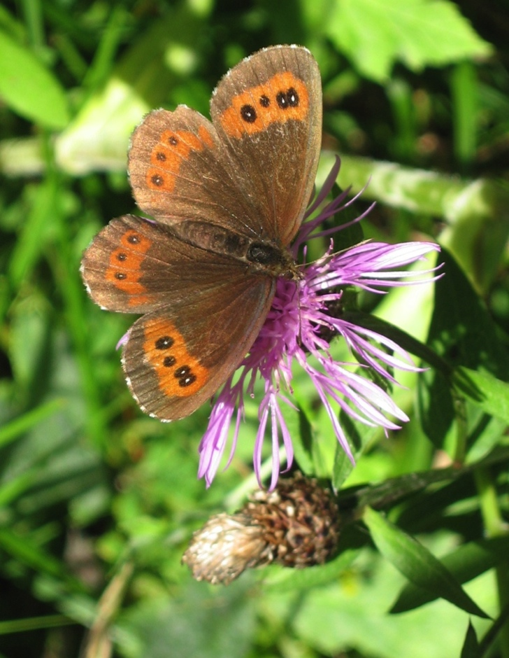
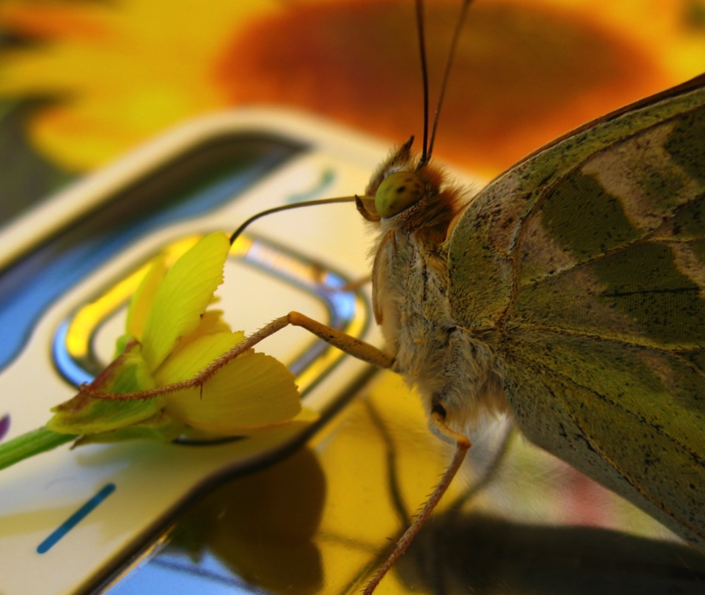
Coevoluzione
Diurne ≠ Notturne
Ph. Costanza Baldisserotto

Slide 26
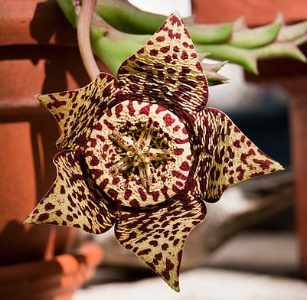
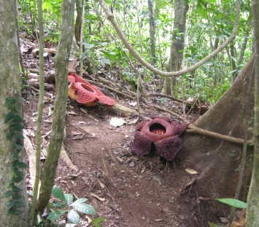
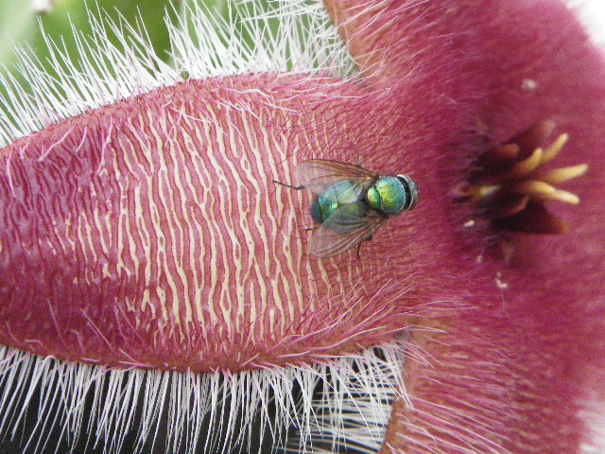
Coevoluzione
Mosche (ditteri) e formiche (imenotteri)
Mosche: amano odori di materiale in decomposizione
Formiche e insetti non volanti
Fiore
Odori “cattivi” (mosche)
Colorazione rosso-bruno (mosche)
Fiori vicini al terreno o facilmente raggiungibili
(formiche e insetti non volanti)
commons.wikimedia.org
Strapelia lepida (Wikimedia commons)
freeforumzone.leonardo.it

Slide 27
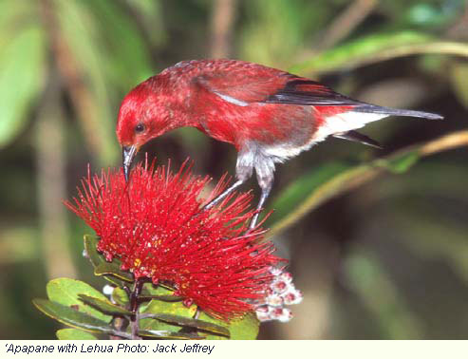
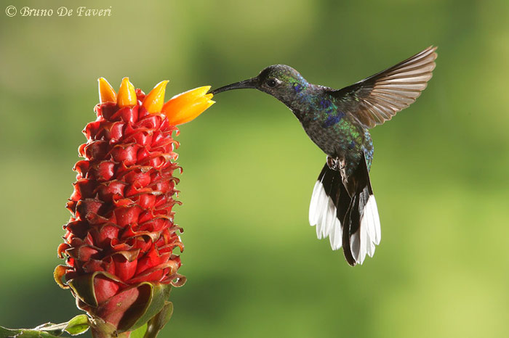
Coevoluzione
Uccelli
Olfatto poco sviluppato
Vista molto sviluppata
Fiore
Profumazioni/odori scarse
Colorazione molto appariscente
Forme specifiche (es. petali ricurvi)

Slide 28
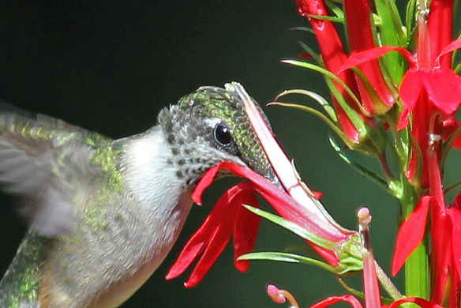
Coevoluzione
http://bybio.wordpress.com/
Fiore Cardinale
Colibrì – si nutre in volo e il fiore è specializzato a “spolverare” la testa dell’uccello di polline

Slide 29
Coevoluzione
Pipistrelli (chirotteri)
Olfatto molto sviluppato
Vista molto sviluppata
Lingua molto lunga e ruvida
Animali notturni
Fiore
Profumazioni/odori intensi (ammuffito)
Colorazione chiara
Forme specifiche e resistenti
Aperti di notte
www.nationalgeographic.it
www.tutelapipistrelli.it
www.pikaia.eu

Slide 30
Coevoluzione
The pallid bat mainly feeds on insects, but is also an effective pollinator of cardon cactus flowers. (Photo by Winifred Frick)
Esempi foto
The lesser long-nosed bat feeds on nectar and pollen from cactus flowers. (Photo by Winifred Frick
http://news.ucsc.edu/2012/12/bat-pollinators
Insect-eating bat outperforms nectar specialist as pollinator of cactus flowers
Surprising study shows complex relationships in coevolution of plants and pollinators.
December 06, 2012
By: Tim Stephens
University of California – Santa Cruz

Slide 31
Sito internet (filmato):
Prof. Dr. Jonathan Drori
http://www.ted.com/talks/jonathan_drori_the_beautiful_tricks_of_flowers.html
Biblio extra:
PNAS, 2007
Early steps of angiosperm–pollinator coevolution
Shusheng Hu, David L. Dilcher , David M. Jarzen and David Winship Taylor
Trends in Ecology and Evolution, 2013
Pollinator-mediated evolution of floral signals
Florian P. Schiestl and Steven D. Johnson

